Slide 1


GRAAD 11
Kwartaal 4
Demokrasie en Menseregte
Les 3: Respekteer verskillende opinies
Notes:
3min- Skyfie 1-3
Welkom terug by die laaste les in hierdie reeks en terselfdertyd die laaste les van die kurrikulum vir die jaar. Jy sal vandag die geleentheid hê om 'n paar vrae te oefen wat ooreenstem met die soort vrae wat jy in die jaareindeksamen sal sien.
In ons laaste twee lesse het ons gekyk na godsdienste in Suid-Afrika en hoe dit vrede bevorder, asook morele dilemmas wat ontstaan en hoe ons oortuigings die besluite wat ons neem, beïnvloed.
Draai na die persoon aan jou regterkant en noem TWEE dinge wat jy geleer het oor die hantering van morele dilemmas. (Vra of iemand gemaklik sou voel om met die klas te deel.)

Slide 2

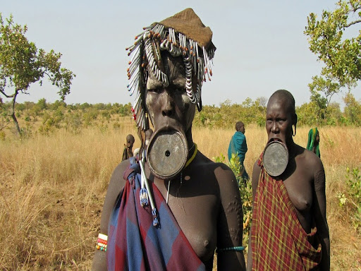
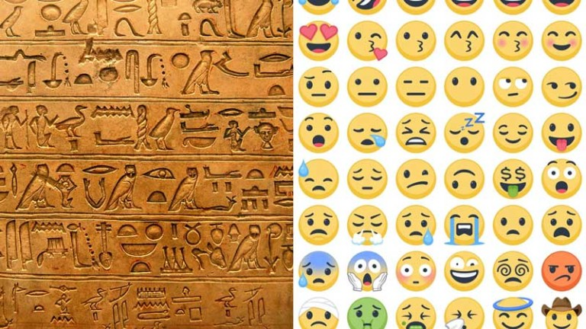
EMOJIGLYPHS
Notes:
Skyfie 2-3: 7min – onderrig en bespreking
Vandag gaan ons kyk na 'n paar interessante kulturele praktyke en tradisies. Dikwels kan hierdie tradisies vir ons vreemd lyk as dit nie iets is wat ons in ons godsdiens of kultuur beoefen nie. Ons moet mekaar respekteer en begrip toon, ongeag ons verskille.

Slide 3
"11-jarige kind is getroud met 'n 40-jarige man deur ‘n vooraf-gereëlde huwelik"
"42 tienerseuns sterf in die bos weens besnydenis."
"13-jarige tienermeisie is swanger met vierde kind. Katolieke skool ontmoedig voorbehoeding."
Notes:
Skyfie 3:
Nota aan onderwyser: Verdeel die klas in DRIE groepe vir hierdie aktiwiteit. Laat elke groep toe om hul gedagtes oor elk van die onderstaande opskrifte te bespreek. Elke groep moet een woordvoerder hê om terugvoer aan die klas te gee. Laat slegs 4min toe vir bespreking en 3min vir terugvoer.
Kom ons kyk kortliks na elk van hierdie opskrifte.
"11-jarige kind is getroud met 'n 40-jarige man deur gereëlde huwelik"
In sekere godsdienste is dit aanvaarbaar vir gereëlde huwelike wat finansieel en in terme van sosiale status die gesin sal bevoordeel. Ouers besluit met wie die dogter sal trou en kan hierdie huwelik van baie kleins af reël.
"42 tienerseuns sterf in die bos weens besnydenis."
Manlike besnydenis is ingesluit in die inisiasierituele van sommige kulture. Tradisioneel word dit deur 'n ouer man uitgevoer en die seuns moet vir 'n tydperk buite in die bos bly. Ongelukkig word hierdie prosedure in verskeie gevalle dikwels uitgevoer deur iemand wat nie opgelei is nie en met onsteriele toerusting. Die gevolg is soms amputasie of selfs dood.
"13-jarige tienermeisie is swanger met vierde kind. Katolieke skool ontmoedig voorbehoeding."
Sommige godsdienstige groepe neem 'n baie sterk standpunt oor seks voor die huwelik in en leer dus nie kinders oor die ugevolge van seks nie. Die gevolg is dat hulle nie van voorbehoeding weet nie en swanger raak wanneer hulle seksueel aktief raak.

Slide 4

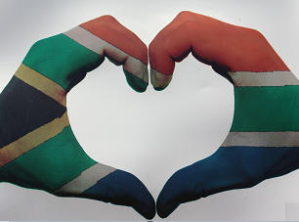
Dit sal maklik wees om 'n sterk morele standpunt in te neem en nie met hierdie verskillende tradisies saam te stem nie, maar ons moet ander respekteer en op 'n respekvolle manier kommunikeer.
Notes:
Skyfie 4: 15min
Dit sal maklik wees om 'n sterk morele standpunt in te neem en nie met hierdie verskillende tradisies saam te stem nie, maar ons moet respekvol wees en op 'n respekvolle manier kommunikeer.
Mense het opinies oor die meeste dinge. Soms is dit baie sterk opinies. Dit is 'n teken van volwassenheid om ander se menings en oortuigings te respekteer.
Byvoorbeeld, jy hou daarvan om vleis te eet, maar jou beste vriend is vegan.
Onthou, jy hoef nie enige onregmatige mening te respekteer wat onaanvaarbaar is volgens die grondwet en Handves van Menseregte nie.
Byvoorbeeld, iemand in jou klas geniet dit om neerhalende kommentaar agter ander mense se rug oor hul ras te maak. In Suid-Afrika respekteer ons mekaar en diskrimineer ons nie teen mekaar op grond van ras, geslag, velkleur, etnisiteit, sosiale oorsprong, gender, godsdiens of taal nie.
Hier is 'n DRIE eenvoudige wenke om na ander se opinies te luister:
Moenie net sê: "Jy is verkeerd" nie.
Moenie 'n persoon onderbreek wat hul mening deel nie.
Probeer om aan die ander persone se standpunte te dink.
Jy sal nou die geleentheid kry om Les 3 – Werkkaart Aktiwiteit 1 te voltooi.
Moontlike antwoorde vir Aktiwiteit 1 is in die Les 3 - Werkkaart MEMO aangeteken.

Slide 5
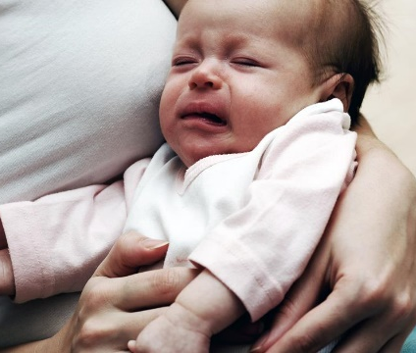
Wat sou jy doen?
“15-jarige tienermeisie verdrink haar pasgebore baba".
‘n Jong vrou het geboorte gegee aan 'n baba wat met breinskade en verlam gebore is. Die baba kon nie eens sy mond beweeg nie. Sy het verstaan haar baba sal nooit herstel nie en het haar baba in die hospitaalbad verdrink.
Notes:
Skyfie 5: 8min + 4min terugvoer
Jy sal nou die geleentheid hê om in jou groepe elkeen van die volgende vrae te bespreek in reaksie op hierdie nuusopskrif:
Lees deur die nuusopskrif hieronder en bespreek dan die verskillende vrae in jul groepe. Jy sal die geleentheid kry om terugvoer aan die klas te gee.
Bespreek die vrae wat in jou Les 3 – Werkkaart Aktiwiteit 2 uiteengesit word.
Bespreek, in jul groepe, die volgende vrae oor genadedood en hierdie sedelike dilemma. Maak aantekeninge om terugvoer aan die klas te gee.
Verduidelik die verskillende soorte genadedood. Wat is jou mening oor die aanvaarbaarheid van genadedood?
Gee DRIE redes waarom hierdie vrou dalk die behoefte het om haar kind dood te maak.
Wat kan die moontlike sielkundige gevolge wees vir 'n persoon wat kies om genadedood te gebruik om die lewe van 'n geliefde te beëindig.
Notas aan onderwyser: Laat 6min toe vir leerders om te bespreek. Baie van hierdie kwessies is geestelike kwessies en dilemmas wat dit persoonlik maak. Besprekings kan vurig word. Moedig respek vir mekaar se uiteenlopende menings aan. Die hoofdoel van hierdie besprekings is om 'die leerders se eie waardes en oortuigings te verduidelik’: neem ‘n standpunt in en wees ferm in jou eie oortuigings, MAAR wees bereid om ander se oortuigings, besluite en godsdienste te verstaan, te respekteer en te aanvaar.
Moontlike antwoorde vir Aktiwiteit 2 is in die Les 3 - Werkkaart MEMO aangeteken.
Kom ons begin.

Slide 6

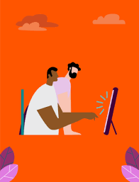
REFLEKSIE
Skryf 'n kort paragraaf oor wat jy in hierdie drie lesse geleer het oor hoe om iemand met 'n ander godsdiens as joune te respekteer.
Hoe beïnvloed sosiale media die kommunikasie van verskillende menings op ‘n negatiewe manier?
Notes:
Skyfie 7: 3min
Laat tyd toe vir leerders om 'n oomblik te neem om na te dink oor wat hulle vandag in die klas oor hulself geleer het. Beantwoord die vrae in Les 3 – Werkkaart Aktiwiteit 3.
Skryf 'n kort paragraaf oor wat jy in hierdie drie lesse geleer het oor hoe om iemand met 'n ander godsdiens as joune te respekteer.
Hoe beïnvloed sosiale media die kommunikasie van verskillende menings op ‘n negatiewe manier?
Daar is geen memo-antwoorde op hierdie vrae nie. Maak seker dat die klas in hierdie tyd stil is. Jy kan selfs 'n instrumentele liedjie speel om 'n stilte en reflektering aan te moedig.

